Slide 1
«Незримые угрозы – мифы и реальность»
(декада профилактики СПИДа в МБОУ «СШ № 25»)

Slide 2
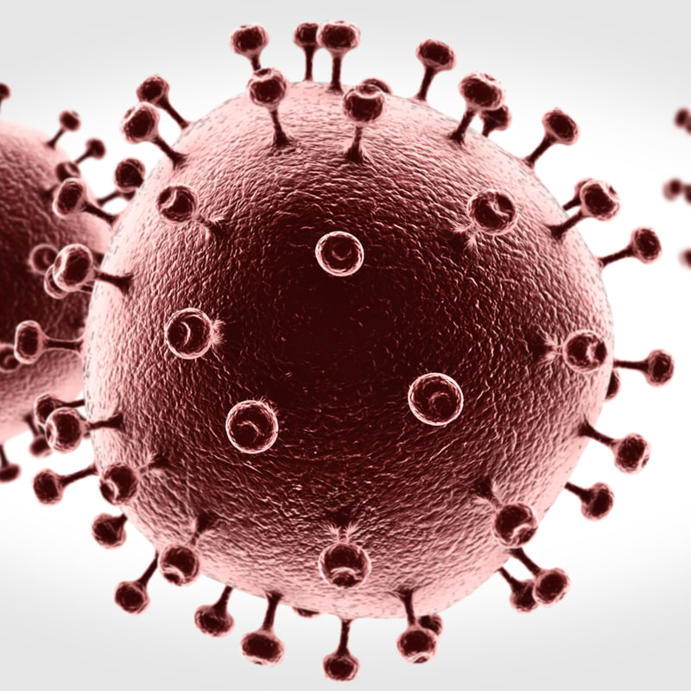
ВИЧ-инфекция
ВИЧ-инфекция – это инфекционное медленно прогрессирующее заболевание, вызываемое вирусом иммунодефицита человека (ВИЧ). Характеризуется преимущественно поражением иммунной системы. В среднем через 8-10 лет после заражения ВИЧ у инфицированного человека наблюдается ослабление защитной системы организма, иммунитета, то есть синдром приобретенного иммунного дефицита (СПИД).
СПИД выражается в развитии угрожающих для жизни больного инфекционных поражений, вызванных малоопасными для здоровых людей микроорганизмами или специфическими опухолями. При отсутствии специального лечения, направленного на подавление ВИЧ, больной СПИДом умирает от оппортунистических заболеваний в течение 1 года.
Таким образом, средняя продолжительность жизни человека после заражения ВИЧ, при условии, что человек, живущий с ВИЧ, не принимает антиретровирусную терапию (АРТ), составляет 10-11 лет. Доказанных случаев излечения от ВИЧ-инфекции не отмечено.

Slide 3
Пути передачи
Заражение ВИЧ-инфекцией происходит при попадании в организм здорового человека зараженной ВИЧ крови и других биологических жидкостей (спермы, выделений влагалища или материнского молока).
Таким образом, выделяют следующие пути передачи ВИЧ-инфекции:
1. половой;
2. гемоконтактный (через кровь и ткани);
3. «от матери к ребенку» – от инфицированной матери к ребенку через плаценту во время беременности, во время родов при прохождении через родовые пути, при кормлении грудью.

Slide 4
Эпидемия ВИЧ-инфекции
Эпидемический процесс заключается в непрерывной передаче заболевания (в случае инфекционного заболевания – возбуди теля инфекции). Глобальное распространение вируса иммунного дефицита (ВИЧ), вызывающего развитие смертельного синдрома, приобретенного иммунного дефицита (СПИД) представляет угрозу жизни и здоровью населения всего мира. Эпидемия продолжает усиливаться.
К настоящему времени, по оценкам Всемирной организации здравоохранения (ВОЗ) и Объединенной программы ООН по ВИЧ/СПИД (UNAIDS) всего в мире было заражено более 60 миллионов человек, умерли от СПИДа более 20 миллионов человек.

Slide 5
Ложные представления общества о ВИЧ, которые выражаются в неправильных ответах на такие вопросы
Можно ли заразиться
Через рукопо-жатие, объятие
Бассейне, ванне, бане
При анализе крови
На приеме стоматолога или делая маникюр, или педикюр
Через предметы гигиены, общий туалет
Через укус насекомых или контакты с животными
Кашель, чихание
При поцелуе, через пот, слезы
Через посуду (тарелки, ложки, вилки, стаканы), еду
http://aida.ucoz.ru

Slide 6
Этапы развития заболевания
ВИЧ-инфекция имеет несколько этапов своего течения, на разных этапах или стадиях болезнь проявляет себя по разному.
1 стадия
2 стадия
3 стадия
5 стадия
4 стадия
Стадия 5. «СПИД»
Стадия характеризуется развитием тяжелых, угрожающих жизни вторичных заболеваний, их генерализованным характером, поражением центральной нервной системы.
Иммунная система больше не может сопротивляться инфекциям и они быстро истощают организм. Вирусы и бактерии поражают жизненно важные органы, включая опорно-двигательный аппарат, систему дыхания, пищеварения, головной мозг.
Средняя продолжительность заболевания от момента заражения ВИЧ до развития заключительной стадии ВИЧ-инфекции (собственно СПИДа) составляет от 5-8 до 10-12 лет, хотя есть инфицированные люди, которые уже живут 15 лет и более без признаков СПИДа.
http://aida.ucoz.ru

Slide 7
Ослабление иммунитета
ВИЧ, как и любой вирус, может воспроизводиться (размножаться) только внутри клетки-хозяина.
В качестве клетки-хозяина ВИЧ использует Т-лимфоциты, в функции которых входит давать «сигнал опасности» при обнаружении вируса. Попав внутрь Т-лимфоцита, ВИЧ использует его биологические процессы в свою пользу , заставляя клетку создавать свои копии.
Этот процесс истощает клетку-хозяина, и с течением времени большинство зараженных Т-лимфоцитов погибает. А новые копии вируса иммунодефицита внедряются в новые Т-лимфоциты, убивают их и цикл повторяется.
Чем меньше становится Т-лимфоцитов, тем больше ослабевает иммунная система организма.
Постепенно число Т-лимфоцитов снижается настолько, что организм уже не может противостоять возбудителям инфекций, с которыми обычно справляется здоровая иммунная система.
Это приводит к развитию СПИДа – последней стадии ВИЧ-инфекции.

Slide 8
Способы укрепления иммунитета
Неспецифический способ профилактики ВИЧ-инфекции – это избегание ситуаций, в которых существует риск заражения инфекцией:
- ответственное поведение с половыми партнерами;
- пользование медицинскими услугами только в организациях, имеющих лицензию на медицинскую деятельность, в которых используется одноразовый инструментарий и профессиональная стерилизация оборудования;
- пользование косметическими услугами в сертифицированных профессиональных салонах;
- отказ от приема психоактивных веществ (ПАВ);
- периодическая диагностика своего ВИЧ-статуса;
- обязательная диагностика ВИЧ-статуса в период беременности.

Slide 9
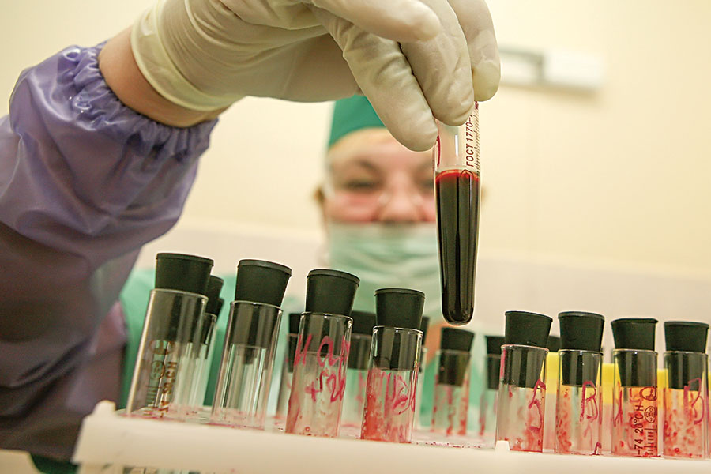
Диагностика ВИЧ-инфекции
1.Первый уровень диагностики
ИФА (иммуноферментный анализ) – массовый метод обследования.
2. Второй уровень диагностики
ИБ (реакция иммуноблоттинга) – более чувствительный, чем ИФА.
Тест ИФА можно сделать в обычной поликлинике.
Реакцию иммуноблоттинга делают в центрах по профилактике и борьбе со СПИДом.
Тестирование бывает только конфиденциальным и анонимным.

Slide 10
Отношение к больным ВИЧ
Не следует избегать людей с ВИЧ в бытовых ситуациях, по месту учебы или работы. Помните, что для многих людей, положительно тестированных на ВИЧ или с диагнозом СПИД, основным кризисным вопросом является проблема: «Отвергнут ли меня другие?».
Не бойтесь прикасаться к ВИЧ-положительному человеку. Пожатие руки, объятия совершенно не опасны в плане заражения ВИЧ, зато они могут значительно повысить настроение больного!
Если это необходимо, поделитесь имеющейся у Вас информацией об адресах и телефонах консультативных служб и службах помощи для людей, страдающих ВИЧ/СПИДом, помогите найти профессионального консультанта. Возможно, именно Ваша информация окажется нужной человеку и поможет ему в трудный момент.

Slide 11
Государственная политика
В Российской Федерации принят комплекс законодательных актов, которые определяют государственную политику в области предупреждения и противодействия распространению ВИЧ-инфекции в Российской Федерации.
Федеральный закон «О предупреждении распространения в Российской Федерации заболевания, вызываемого вирусом иммунодефицита человека (ВИЧ-инфекции)» от 30.03.1995г. № 38-ФЗ (действующая редакция 2016г.).
Концепция превентивного обучения в области профилактики ВИЧ/СПИД в образовательной среде, утв. Письмом Минобрнауки РФ № АС-1270/06 от 06.10.2005г. Федеральной службы по надзору в сфере защиты прав потребителей и благополучия человека № 0100/8129 05-32 от 04.10.2005г.
Государственная стратегия противодействия распространению ВИЧ-инфекции в Российской Федерации до 2020 года и дальнейшую перспективу, утв. Распоряжением Правительства РФ от 20.10.2016г. № 2203-Р.

Slide 12
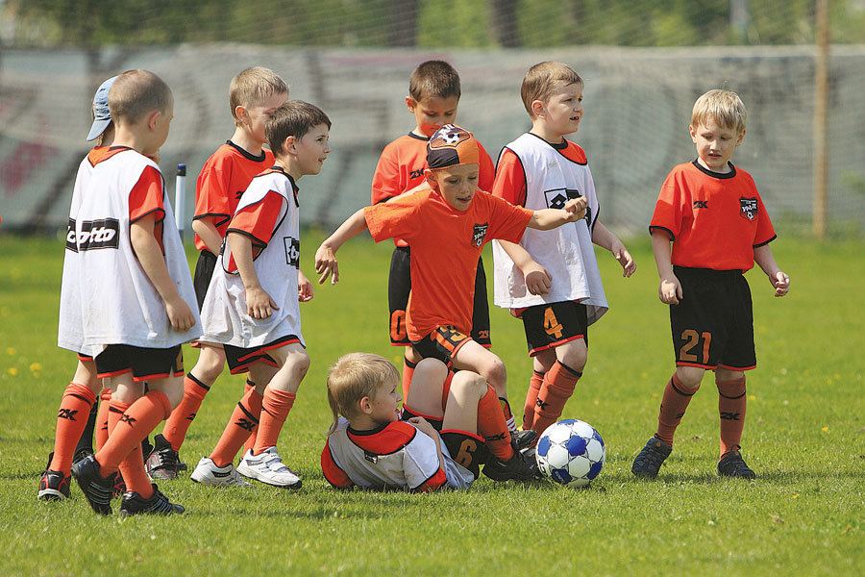
СИТУАЦИЯ № 1.
На тренировке по футболу вратарь упал и поранил ногу. Нога была в грязи, а из раны пошла кровь. Его друг принес воды и стал промывать рану, чтобы затем обработать ее йодом и забинтовать. Он понимал, как больно его другу, так как сам недавно получил травму, и царапина на его руке еще не зажила.

Slide 13
СИТУАЦИЯ № 2.
Катя давно мечтала о сережках. На день рождения ей подарили хорошенькие сережки, но у нее не были проколоты уши: мама не давала денег на косметический салон. Подруга предложила Кате пойти к соседке, которая прокалывала уши дома и брала недорого! Когда Катя пришла к этой женщине, там ждали своей очереди две девушки. Катя обратила внимание, что машинка для прокалывания ушей после девушек не стерилизовалась.

Slide 14
Упражнение 2. Ментальная карта
1.Изучи/найди информацию о понятиях ВИЧ-инфекции в учебниках, энциклопедиях, специальных книгах, интернет-статьях, медицинских или периодических журналах и газетах, выделяя ключевые слова в тексте.
2. Озвучь группе свои выделенные ключевые слова, не расшифровывая их.
3. По возможности дополни свои выделения ключевыми словами, озвученными другими ребятами.
4. Заполни ментальную карту, нанося выделенные ключевые понятия. На карте могут появляться дополнительные информационные (классификационные) разделы, по твоему усмотрению. Например, «Общественное мнение» или «Статистика». Главное, чтобы карта позволяла тебе наиболее полно составить представление о понятии «ВИЧ-инфекция».
5. Если у тебя возникает необходимость, ты можешь продолжить эту карту, расшифровывая все непонятные тебе термины, встречаемые в анной теме (см.СПИД).
6. После заполнения ментальной карты озвучь одну из «ветвей» всей группе. Дождись дополнений к своему рассказу от ребят. Дополнения внеси на свою карту.
7. После озвучивания всех «ветвей» перескажи все, что знаешь о ВИЧ-инфекции, одному из ребят и выслушай его аналогичный рассказ. Некоторые моменты у вас могут быть сформулированы по-разному, так как вы пользовались разными информационными источниками. Будь готов уважать мнение другого. При этом, если у тебя возникли принципиальные разногласия, попроси ребят или учителя/ведущего программы рассудить вас.
8. Ответь на вопросы и задания учителя. Проверь, вся ли необходимая информация отражена на твоей карте? Дополни недостающую, если такая есть.

Slide 15
Ментальная карта
Пути передачи
Эпидемия ВИЧ-инфекции
Способы профилактики
Мифы
ВИЧ-инфекция
Государственная политика
Этапы развития
Общественные движения
Отношение к больным ВИЧ
Период окна
Ослабление иммунитета
Латентный период
Оппортунистические заболевания
СПИД
Диагностика ВИЧ-инфекции
Что такое иммунитет и зачем он нужен?
Клетки иммунной системы
Как и почему ВИЧ поражает иммунную систему
Способы укрепления иммунитета

Slide 16
Определение уровня компетенции
http://опрос-молодежи-о-вич.рф/

